Slide 1
Охранять природу –значит охранять Родину
Русский язык. 4 класс

Slide 2

Сегодня на уроке:
вы научитесь извлекать информацию из разных источников;
- будете составлять краткий текст;
будете определять основную мысль
текста.

Slide 3
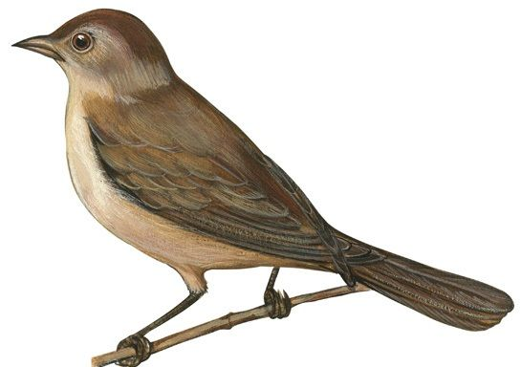
Отгадайте загадки
Отгадайте загадку.
Серенькая птичка
Ростом невеличка,
Но выводит трели – диво,
Удивительно красиво!
Кто поёт среди ветвей?
Догадались? - …
Соловей

Slide 4
Прочитайте рассказ Василия Александровича Сухомлинского
«Перед соловушкой стыдно».
Отгадайте загадки
Оля и Лида пошли в лес. После долгой дороги они сели пообедать. Вынули из сумок яйца, огурцы, хлеб с маслом.
Только закончился обед – в ветвях берёзки запел соловей. Подружки не шевелились, слушали прекрасную песню.
Соловей закончил петь. Оля собрала остатки своей еды и бросила их под куст. Лида же завернула в бумагу яичные скорлупки и положила в сумку.
Оля спросила Лиду, зачем она понесёт мусор. Ведь в лесу их никто не видит.
- Стыдно… перед соловушкой, - ответила Лида.

Slide 5
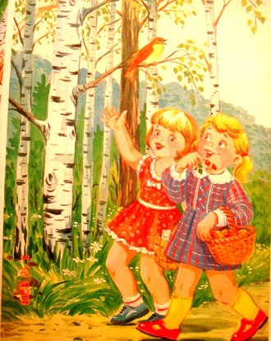
Тест
Отгадайте загадки
1.Кто написал рассказ?
А) В.А. Сухомлинский
Б) Г.Х . Андерсен
В) В.В. Бианки
2. Что сделали девочки после трудной дороги?
А)Сели на траву отдохнуть и пообедать.
Б) Пошли домой.
В) Пошли купаться в пруд.
V
V

Slide 6
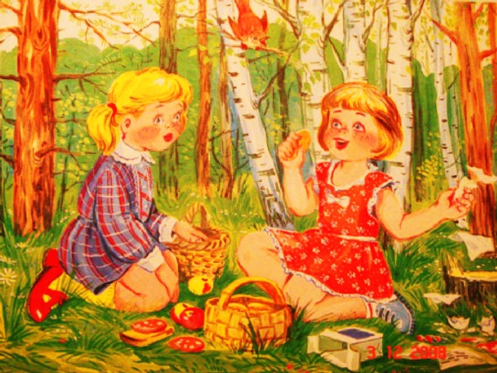
Прослушайте текст.
3. Что вынули из сумки Оля и Лида?
А) хлеб, масло, яйца
Б) салат, бутерброды
В) огурец, помидор, соль
4. Кто запел недалеко от девочек?
А) жаворонок
Б) воробей
В) соловей
V
V

Slide 7
Проверьте себя
Ответьте на вопросы.
1. Расскажите, как поступила каждая девочка после обеда.
2. В чём проявилась нечестность Оли?
3. Определите основную мысль текста.
(Лида завернула остатки еды и взяла с собой, а Оля бросила свои остатки под куст).
(Нечестность проявляется в том, что она делает хорошее только тогда, когда видят другие.
(Нужно бережно относиться к природе, заботиться о ней. Быть честным перед самим собой).

Slide 8
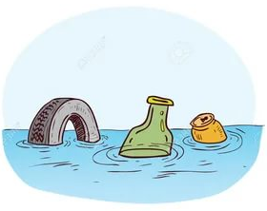

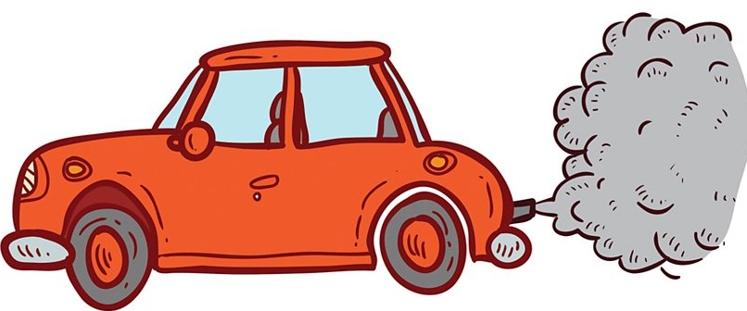
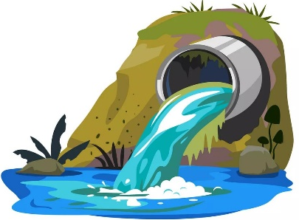
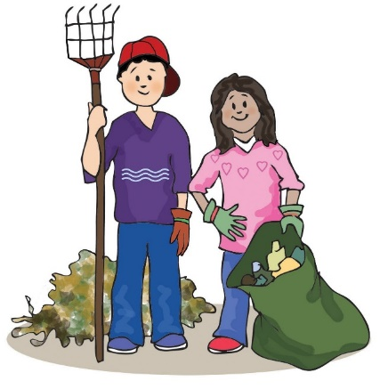

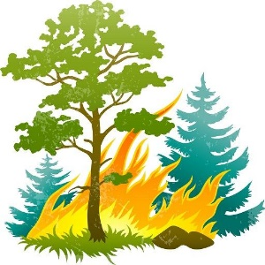



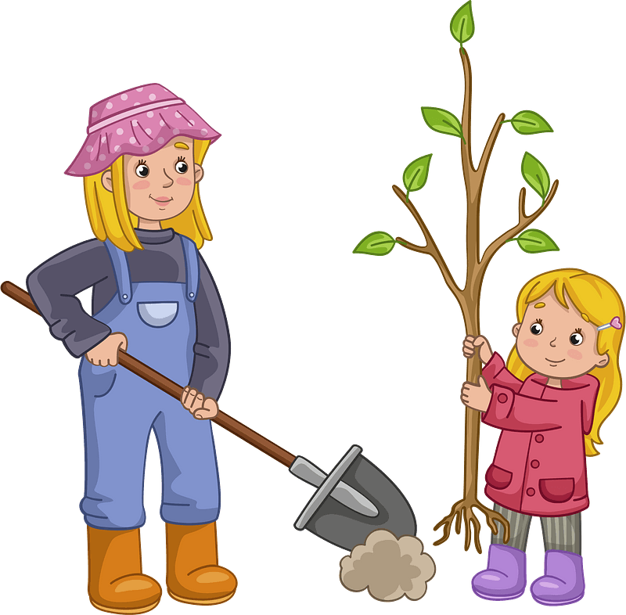
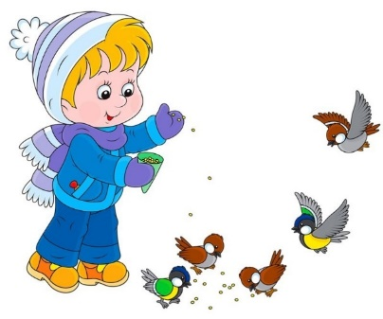
Игра «Отчего планета грустит и радуется»
Отгадайте загадки

Slide 9
Игра «Отчего планета грустит и радуется»
Отгадайте загадки

Slide 10
Отгадайте загадки
Прочитайте текст Михаила Пришвина.
Мои молодые друзья! Мы хозяева нашей природы, и она для нас кладовая солнца с великими сокровищами жизни. Мало того, чтобы сокровища эти охранять - их надо открывать и показывать. Для рыбы нужна чистая вода - будем охранять наши водоёмы. В лесах, степях, горах разные ценные животные - будем охранять наши леса, степи, горы. Рыбе – вода, птице – воздух, зверям – лес, степь, горы. А человеку нужна родина. И охранять природу – значит охранять родину.

Slide 11
Ответьте на вопросы.
1. В каком предложении заключена основная мысль текста?
2. На что похож этот текст? Что он напоминает?
Охранять природу - значит охранять родину.
Призыв, требование
Словарная работа
Лозунг – краткий лаконичный (ёмкий, информативный) призыв, выражающий идею, требование. Лозунги состоят из обращения, призыва и обоснования.

Slide 12
В отрывке есть обращение: Мои молодые друзья!
Призыв: Охранять, открывать и показывать: будем охранять наши водоёмы, охранять наши леса, степи, горы.
Обоснование: Природа – это кладовая солнца с великими сокровищами жизни, для рыбы нужна чистая вода, леса нужны животным и птицам.

Slide 13
Составьте экологический лозунг. Лозунг должен содержать обращение, призыв и обоснование.
Дорогие ребята! Сделайте планету чище - начните с себя. Исцелите Землю любовью и заботой. Находясь на природе, соблюдайте правила поведения. Посадите дерево и дышите вместе с планетой. Пусть всегда бьётся сердце природы! Беречь и охранять окружающий нас мир – это долг каждого человека на земле.

Slide 14
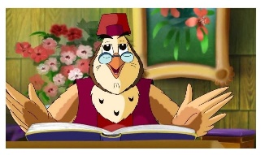
Викторина «Вопросы тетушки Совы» 1. Почему в лесу нельзя рвать цветы?
2. Как можно помочь дереву, если на стволе рана? 3. Почему опасен пожар в лесу?
4. Почему зимой нужно делать кормушки для птиц и подкармливать их?
(Они не успевают дать семена).
(Замазать глиной рану).
(Может загореться весь лес).
(Птицам трудно
находить корм под снегом).

Slide 15
5. Пользу или вред приносят синицы зимой?
6. Почему в лесу нельзя уничтожать даже ядовитые грибы?
7. Какую пользу приносят дождевые черви?
(Синицы зимой разыскивают в коре деревьев насекомых, личинки, яйца и поедают их).
(Они являются кормом и лекарством
для многих животных).
(Рыхлят почву, улучшают её плодородие).

